Slide 1
Классный час
«Этот день
мы не забудем
никогда!»

Slide 2
С Днем Победы!

Slide 3
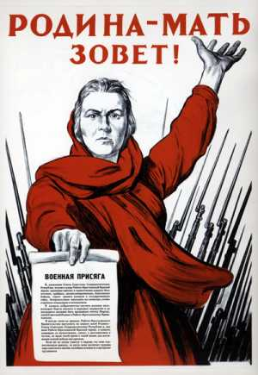

Slide 4
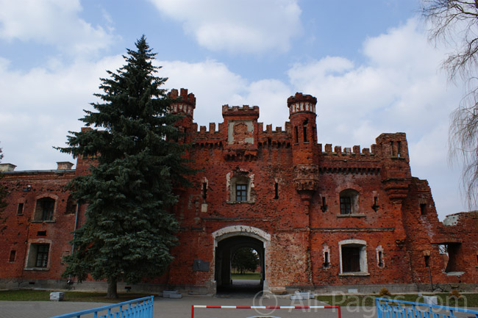
Холмские ворота Брестской крепости
Здесь началась война…

Slide 6
Голиков Лёня

Slide 7
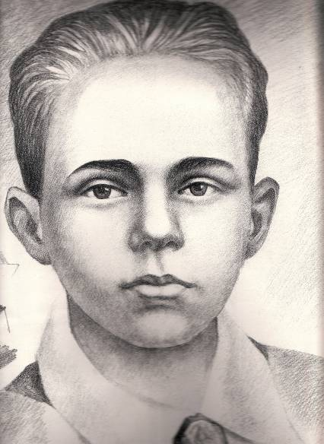
Дубинин Володя

Slide 8
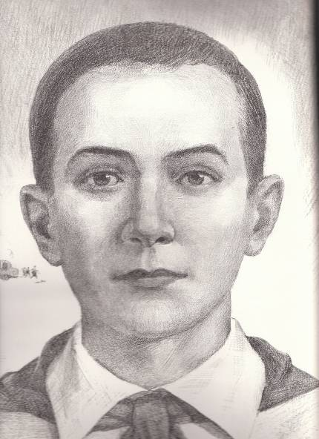
Марат Казей

Slide 9
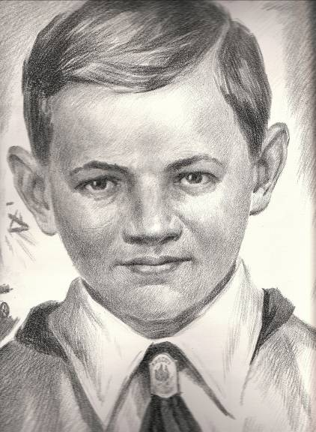
Валя Котик

Slide 10
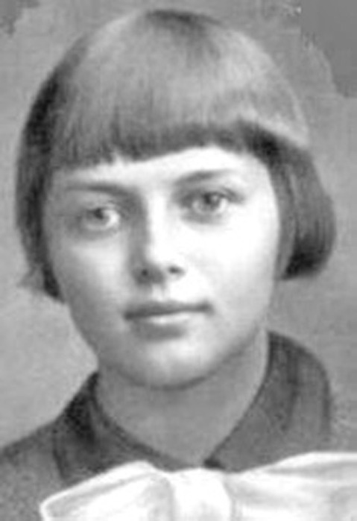
Зина Портнова

Slide 11
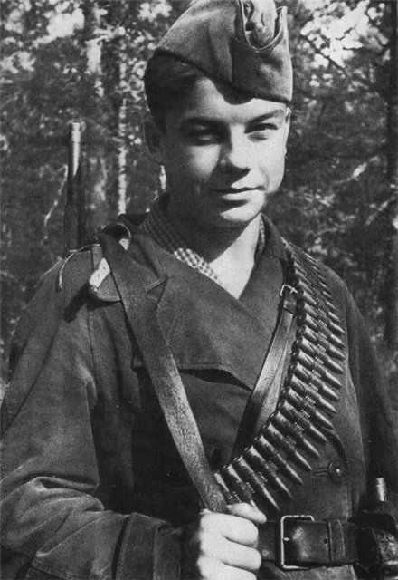
Ваня Коробко

Slide 12
Валя Зенкина

Slide 13
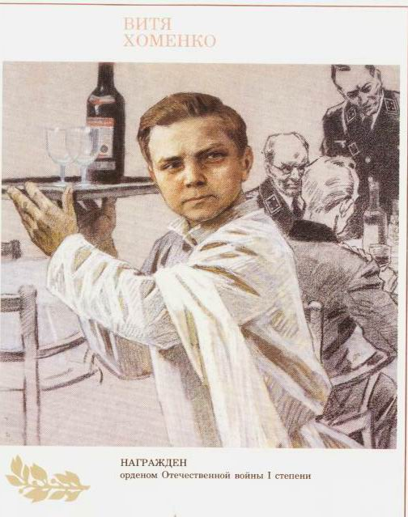
Витя Хоменко

Slide 14
Володя Казначеев

Slide 15
Саша Бородулин

Slide 16
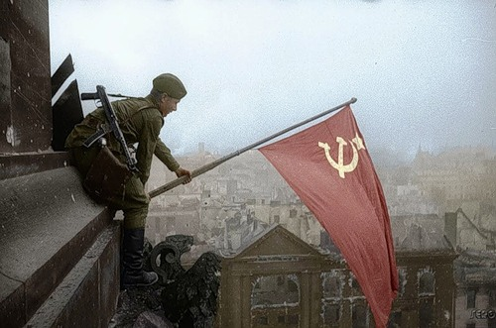
9 мая 1945 год.
Победа!

Slide 17
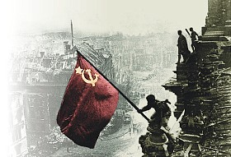
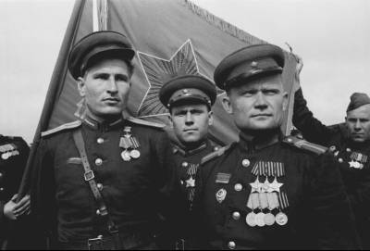
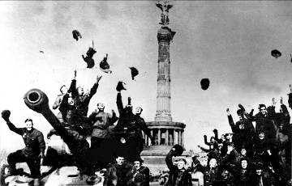

Slide 18
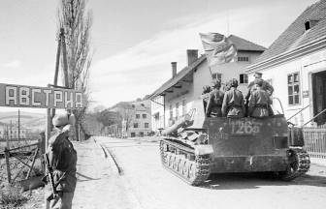
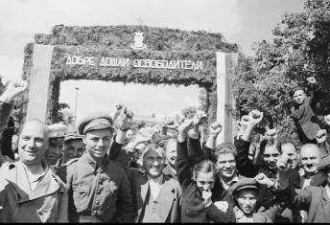
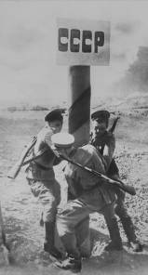
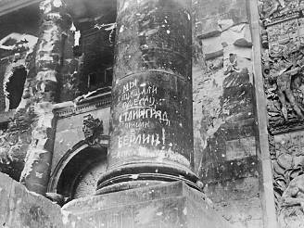
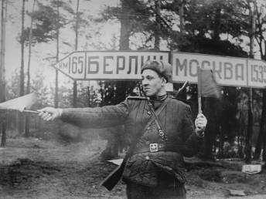

Slide 19
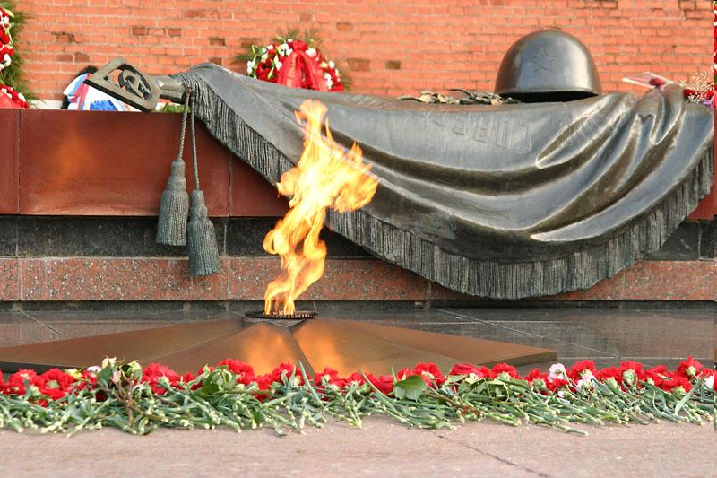
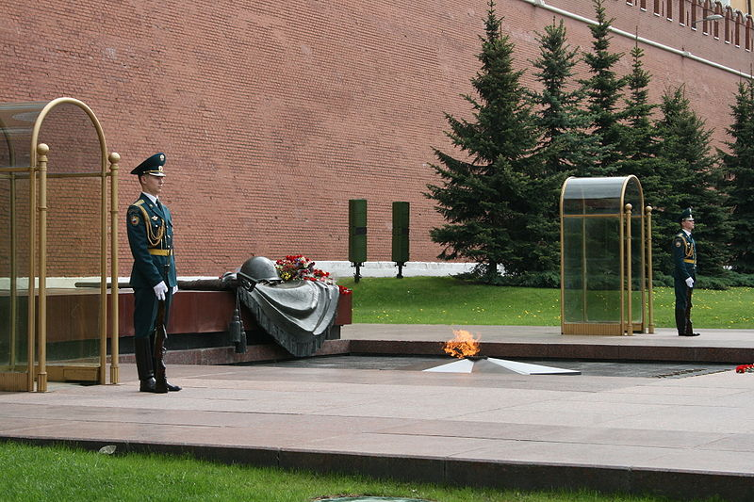
Имя твое неизвестно,
Подвиг твой не забыт.

Slide 20
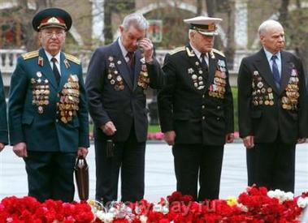

Slide 21
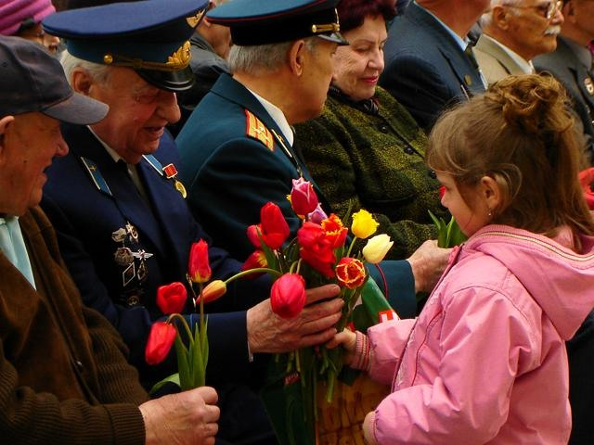

Slide 25
Список используемых ресурсов:
1. http://im4-tub-ru.yandex.net/i?id=22166563-55-72&n=21
2. http://im8-tub-ru.yandex.net/i?id=494236770-32-72&n=21
3. http://stat17.privet.ru/lr/091360f81c523a88d098e6f060b1e13b
4. http://stat17.privet.ru/lr/0913afaeafd71e3f133ee743df7bbbb1
5. http://www.sunhome.ru/foto/fotokonkurs/pobeda-9-maya.html
6. http://www.liveinternet.ru/users/wista/rubric/2162834/
7. http://www.liveinternet.ru/community/mamlen/post165206102/
8. http://kukla-aniska.livejournal.com/216251.html

